Slide 2
План проведения заседания ММО учителе ОРКСЭ и ОДНКНР на 03.11.2023г.
1) Планирование работы Муниципального методического объединения на 2023-2024 г.
2) Организация работы ММО по формированию функциональной грамотности в рамках обновленного ФГОС.
3) Разное

Slide 5
Единая методическая тема для работы Муниципального ресурсного информационно – методического центра
«Непрерывное образование педагога в инновационном пространстве — основа достижения современного качества образования и воспитания в условиях реализации обновлённых ФГОС, ФОП и приоритетного проекта «Образование».

Slide 6
Страница ресурсного центра на сайте
МАОУ «Лицей №21»

Slide 7
Планирование работы методистов ресурсного центра
Отредактировать планы работы ГМО, сдать в распечатанном виде, и в электронном виде для размещения на сайт до 24.10.2023
24.10 2023 совещание с методистами ресурсного центра по теме «Функциональная грамотность»
Банк данных учителей
https://forms.yandex.ru/cloud/6513acddf47e738e128bafe2/
4. На первом заседании ГМО обсудить результаты ОГЭ, ЕГЭ, ВПР (Статистика АГО, midural.ru (областные результаты), ФИПИ (российские результаты)
5. Единые муниципальные методические дни:
03.11.2023 г. – заседание ГМО
11.01.2024 г. – заседание ГМО
28.03.2024 г. - Муниципальные Педагогические чтения
01.04.2024 г. – заседание ГМО
Май 2024 г. - анкетирование по результатам работы ресурсного центра
06.06.2024 (дату согласуем) – результаты работы ГМО за учебный год
Август 2024 - планирование работы на следующий учебный год
7. Предложения в план МАОУ «ЛИЦЕЙ №21», Управления образования от ГМО направлять до 15 числа каждого месяца

Slide 8
График проведения мероприятий отдела религиозного образования и катехизации на 2023-2024 учебный год (примерный)*
№ | Наименование мероприятия | Сроки проведения
 | Международный конкурс детского творчества «Красота Божьего мира – 2023» | Сентябрь - октябрь
2. | Муниципальный этап ХХХII Международных Рождественских образовательных чтений «Православие и отечественная культура: потери и приобретения минувшего, образ будущего» | Октябрь - ноябрь
3. | Чудо Рождества Христова | Ноябрь - декабрь
4. | ОВИО «Наше наследие» 2023/2024 уч.г. У ВСЕХ КЛАССОВ с 1 по 11 олимпиада «Наше наследие» будет проведена по теме: «Моя страна - Россия. Краеведение. Туризм» https://ovio.pravolimp.ru/articles/6491bf0453bb5646240433de | По графику ОВИО
5. | Епархиальный конкурс по Православной культуре «Ручейки добра: нравственная и культурная красота Православия» | Январь - февраль
6. | Конкурс для педагогов «Воспитание святостью» | Сентябрь - ноябрь
7. | Всероссийский конкурс в области педагогики, работы с детьми и молодежью до 20 лет «За нравственный подвиг учителя» | Январь - март
8. | Епархиальная научно-практическая конференция для детей и педагогов | Февраль – март
9. | Конкурс творчества детей и взрослых «Светлая Пасха» | Март - апрель
10. | Благотворительная акция «Белый цветок» | Апрель - июнь

Slide 9
Организация работы ММО по формированию функциональной грамотности в рамках обновленного ФГОС.

Slide 11
Функционально-грамотный человек – это человек, который способен использовать все постоянно приобретаемые в течение жизни знания, умения и навыки для решения максимально широкого диапазона жизненных задач в различных сферах человеческой деятельности, общения и социальных отношений»
Леонтьев А.А.

Slide 18
Различные современные образовательные педагогические технологии:
- технология проектной деятельности;
- технология использования игровых методов;
- технология проблемного обучения;
- обучение на основе «учебных ситуаций»;
- технология развития «критического мышления» через чтение и письмо;
- технология формирования типа правильной читательской деятельности.
Изучать – Искать – Думать - Сотрудничать - Приниматься за дело.

Slide 19
Средства формирования функциональной грамотности на уроках ОРКСЭ и ОДНКНР:
пересказ - предоставление учащемуся возможности, монологически грамотно изъясняя свои мысли, «примерить на себя» те или иные исторические сюжеты и образы, что позволяет «очеловечить» события, расширить их воспитательный диапазон, создавая тем самым соответствующую эмоциональную среду для усвоения базовых ценностей;
познавательные игры, викторины, уроки-дебаты, которые развивают навыки сотрудничества, индивидуальной работы и умение выступать с собственной точкой зрения в дискуссиях;
изучение документов, их подробный анализ, что позволяет учащимся высказать своё собственное мнение по проблеме, опираясь на этические ценности, которые выработало человечество за всю свою историю;
чтение вариативных источников, что позволяет учащимся отказаться от однозначных и прямолинейных суждений, пристально присматриваться к текстам и авторским позициям. Таким образом, учащиеся делают этический выбор, с одной стороны примеряя на себя исторические роли, а с другой - входя в круг тех, кто эти роли оценивает.
исследовательские работы в форме презентаций, рефератов, проектов (учащиеся используют информацию, полученную в беседах с родственниками, с ветеранами войны и труда, из справочной литературы, обогащая себя новыми знаниями, очередной раз убеждаясь в том, какими нравственными качествами должен обладать человек, чтобы его имя не забывали).

Slide 20
Базовым навыком функциональной грамотности является читательская грамотность. В современном обществе умение работать с информацией становится обязательным условием успешности.
Развитию осознанности чтения необходимо уделять самое пристальное внимание, особенно на первой ступени образования. Осознанное чтение является основой саморазвития личности – грамотно читающий человек понимает текст, размышляет над его содержанием, легко излагает свои мысли, свободно общается.

Slide 22
Разное

Slide 23
Сайты в помощь педагогам ОРКСЭ и ОДНКНР

Slide 24
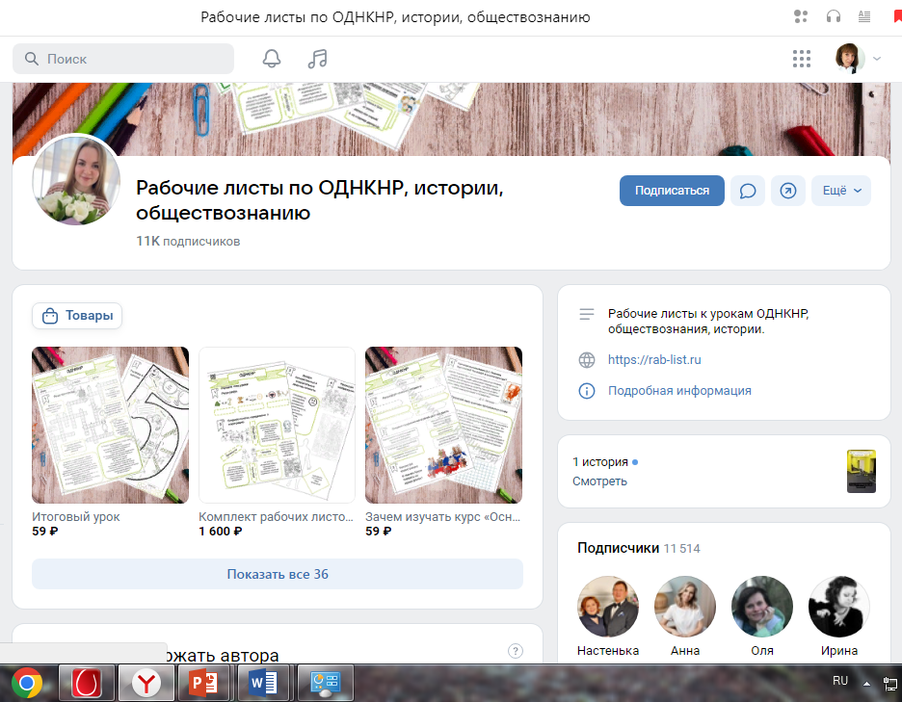
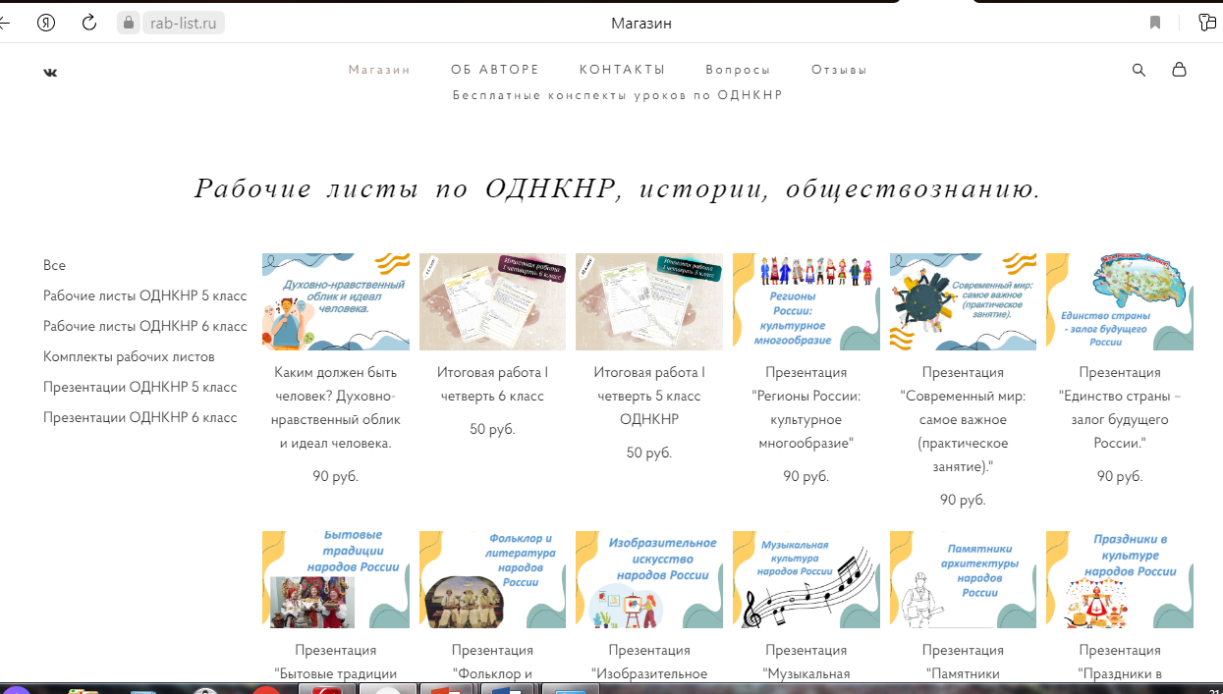
Сайты в помощь педагогам ОРКСЭ и ОДНКНР

Slide 25
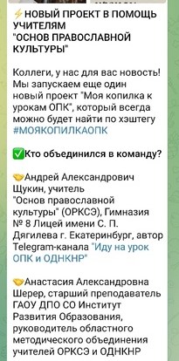
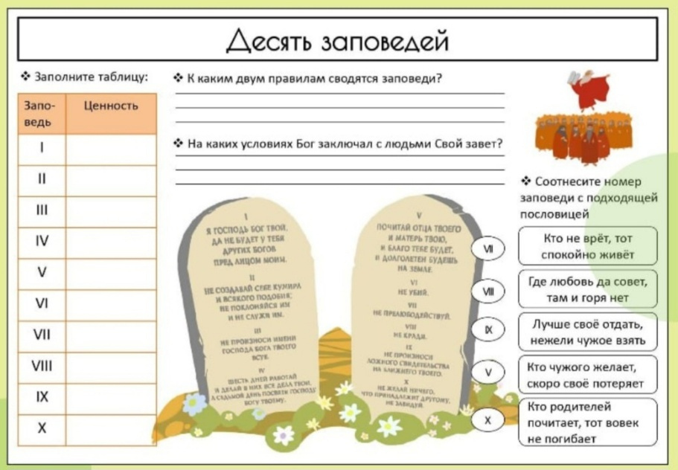
Сайты в помощь педагогам ОРКСЭ и ОДНКНР
Православная культура в школе. Методический кабинет.

Slide 26
5 декабря – выездное заседание Областного Методического Объединения учителей ОРКСЭ и ОДНКНР (руководитель Шерер Анастасия Александровна) методические материалы к новому учебнику по ОПК

